Slide 1
내 안에 있는
1/6

Slide 2
2/6

Slide 3
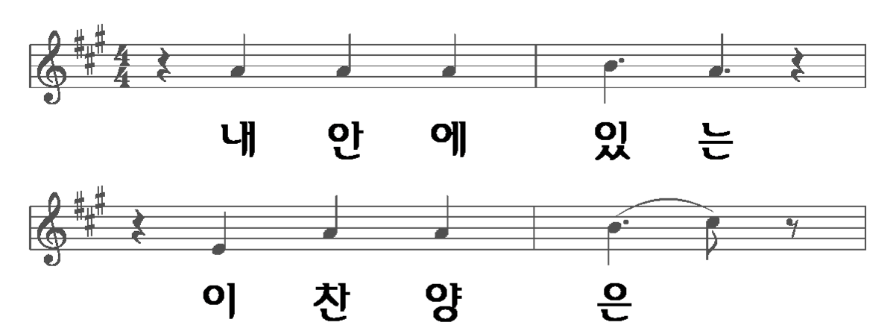
3/6

Slide 4
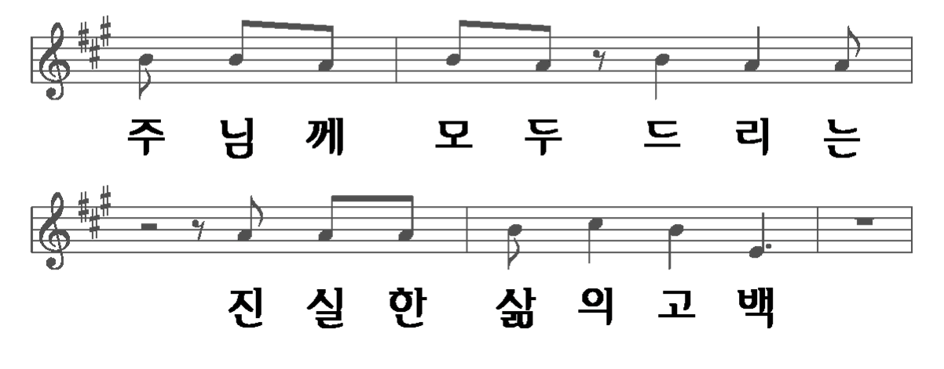
4/6

Slide 5
5/6

Slide 6
6/6

